Slide 1
Tata Cahaya
Pertemuan Ke 1
Dosen Pengampu Mata Kuliah : Muhammad Fauzi. M.Ds

Slide 2
PENJELASAN DI AWAL PERKULIAHAN
MANFAAT DAN TUJUAN DALAM MATA KULIAH TATA CAHAYA
PERAN TATA CAHAYA DALAM INTERIOR
KEUTAMAAN PENCAHAYAAN BUATAN DALAM KEBERHASILAN DESAIN INTERIOR
HUBUNGAN DESAIN DAN CAHAYA

Slide 4
Cahaya adalah energi berbentuk gelombang elekromagnetik yang kasat mata dengan panjang gelombang sekitar 380–750 nm.[1] Pada bidang fisika, cahaya adalah radiasi elektromagnetik, baik dengan panjang gelombang kasat mata maupun yang tidak. [2][3] Selain itu, cahaya adalah paket partikel yang disebut foton. Kedua definisi tersebut merupakan sifat yang ditunjukkan cahaya secara bersamaan sehingga disebut "dualisme gelombang-partikel". Paket cahaya yang disebut spektrum kemudian dipersepsikan secara visual oleh indera penglihatan sebagai warna. Bidang studi cahaya dikenal dengan sebutan optika, merupakan area riset yang penting pada fisika modern.

Slide 5
Sebelum menggunakan lampu-lampu listrik dalam tata cahaya yang ada sekarang ini, maka Interior dalam bangunan masih memanfaatkan sinar matahari sebagai sumber penerangannya. Setelah manusia mengenal api sebagai sumber pemanas dan penerang maka manusia memanfaatkan api sebagai alat penerang pementasan. Mula-mula manusia memakai api unggun sebagai alat penerangan dan sekaligus sebagai alat pemanas, kemudian setelah ditemukan minyak maka alat penerang berkembang menjadi obor, blencong, cempor dan lain sebagainya.

Slide 6
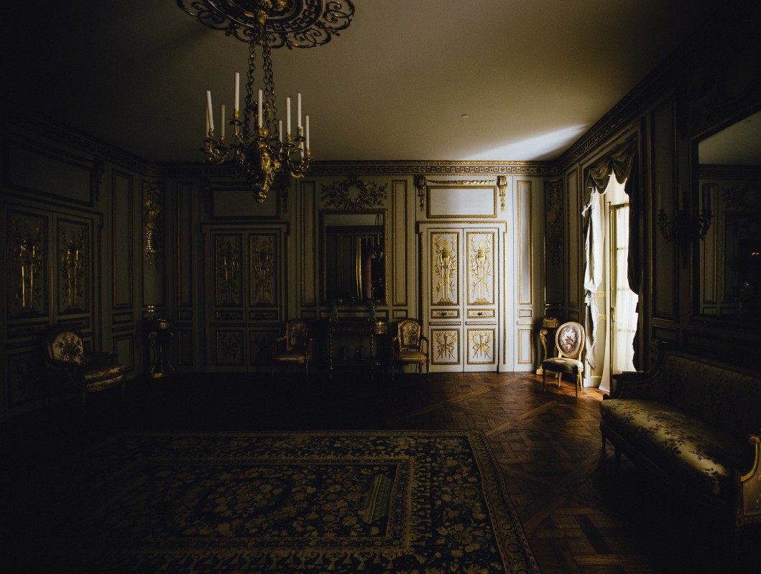

Slide 7
Dengan mudahnya mendapat alat dan sumber listrik maka perlu penguasaan dan penanganan yang lebih serius agar kita tidak terperangkap oleh pencahayaan yang datar. Oleh karena itu, melalui tata cahaya sebagai salah satu kekuatan artistik interior maka harus dapat memukau dan mencekam agar penghuni betah untuk ditinggali. Jelasnya, sentuhan artistik yang diciptakan oleh tata cahaya itu harus dapat mengungkapkan dan mendukung interior yang hidup dan berkesan dalam pada batin penghuninya. Cahaya yang artistik disini juga mengandung pengertian cahaya yang dapat menyiapkan perhatian, mengukuhkan suasana, memperkaya set, dan menciptakan komposisi.

Slide 8
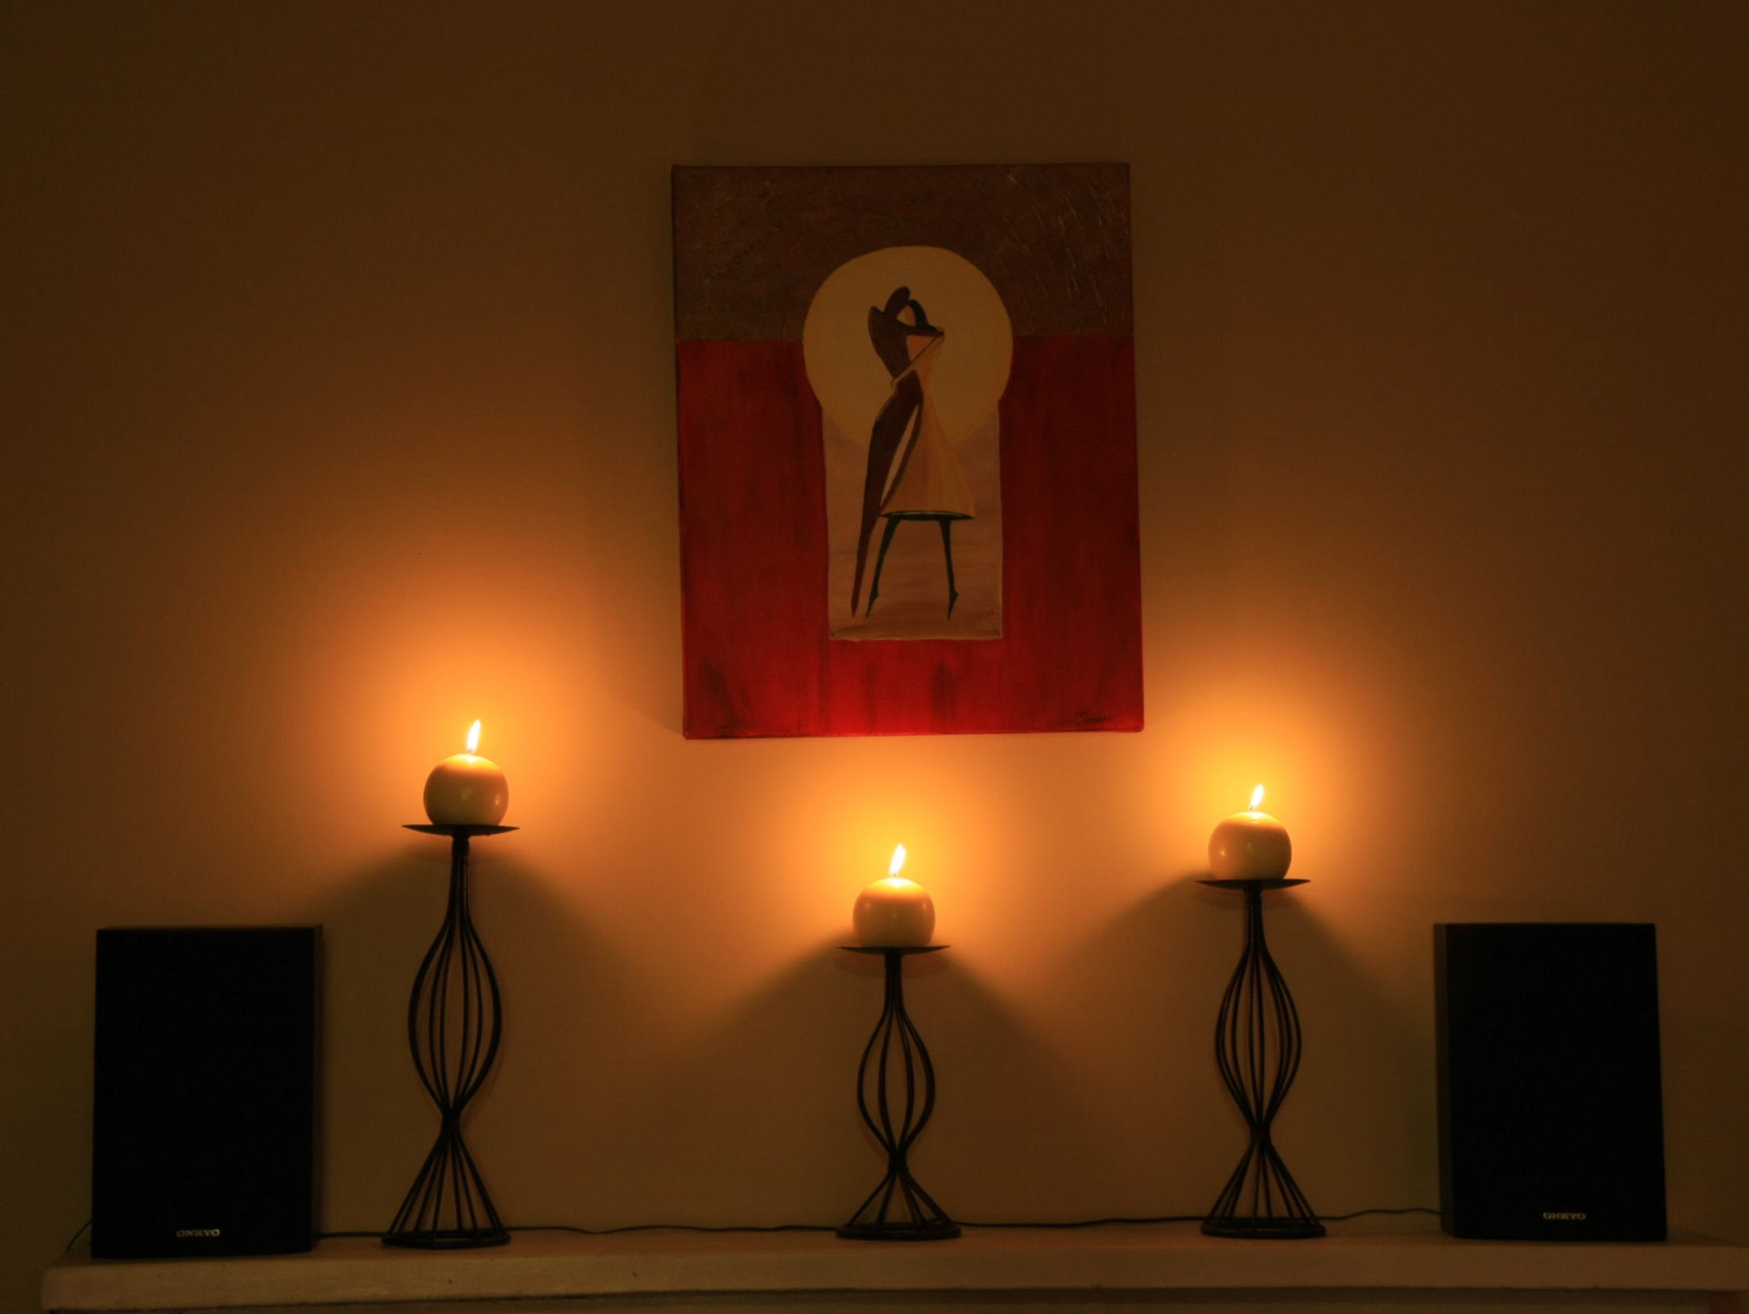

Slide 9
Tata cahaya yaitu pengaturan sinar atau cahaya lampu untuk menerangi dan menyinari arena permainan serta menimbulkan efek artistik. Tata cahaya adalah seni pengaturan cahaya dengan mempergunakan peralatan pencahayaan agar kamera mampu melihat obyek dengan jelas, dan menciptakan ilusi sehingga penonton mendapatkan kesan adanya jarak, ruang, waktu dan suasana Interior.

Slide 10
